Slide 1
«Смурфики»
Дифференциация звуков С-Ш
Автор: логопед Дарья Хрусталева
Инстаграм: daria_logotime

Slide 2
Лингвистический материал
8 слайд – шары, глобус, шишка, сок, пушка, ананас, вишня, мишка, сапоги, сыр;
11 слайд – шоколадка, сыр, ватрушка, сок;
12 слайд – собачьи уши, лисьи уши, слоновьи уши;
13 слайд – кошачий хвост, лошадиный хвост, мышиный хвост;
14 слайд – Соня кушал ананас/сыр/суп/колбасу. Соня читал о кошке/шахматах/машине/лягушке.
15 слайд – Шутник думал о сове/сапогах/слоне/самолете. Шутник играл с Барашем/Нюшей/петушком/мышкой.
16 слайд – маска, карандаш, сундук, шляпа, сабля, ракушка, сом, ландыш, колесо;
17 слайд – машинист-машинисты, ушастик-ушастики, солнышко-солнышки, шахматист-шахматисты, сушка-сушки, сушилка-сушилки, путешественник- путешественники

Slide 3
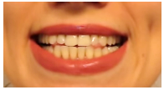
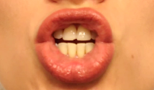
Характеристики звуков С-Ш
«Посмотри, слева Соня. Он всё время хочет спать. А справа Шутник. Он со всеми шутит. С какого звука начинается имя Соня? Шутник?»
Соня
Шутник
Губы
в улыбке
Губы как «Окошко»
Язык
внизу
Язык
наверху
Воздух
холодный
Воздух тёплый
Жмите на пробел

Slide 4
«Шутнику нужен насос, чтобы накачать колёса велосипеда. Но он не может отличить шланг насоса от змеи. Помоги ему. Если появится насос, посвисти - Ссс.
Если змейка, пошипи – Шшш»
Жмите на пробел

Slide 5
«Соня зашифровал послание для Шутника.
Помоги отгадать его и узнаешь, что Соня хотел сказать Шутнику.
Если стрелка будет указывать вверх, какой звук произносим? (Ш).
А если она будет указывать вниз? (С)»
Жмите на пробел
«Сегодня я улетаю в путешествие! Надеюсь, мой самолёт сможет перелететь через высокие горы. До встречи!»

Slide 6
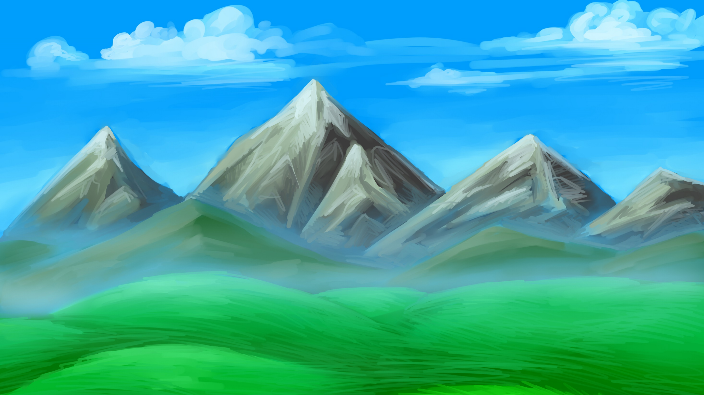
«Помоги самолёту перелететь через горы. Если он летит вверх, какой звук мы произносим? (Ш) Если самолёт летит вниз, какой звук произносим? (С)»
Жмите на пробел

Slide 7
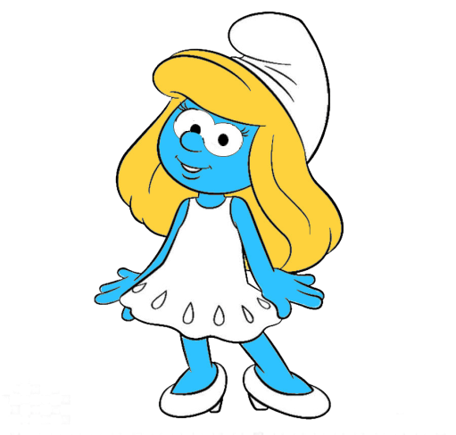
«Соня вернулся из путешествия. Он нашел себе там невесту и привёз её к себе.
Невесту зовут Смурфетта. Давай поможем Соне собрать для Смурфетты цветы.
Если цветок синего цвета, произноси СЫ. Если цветок желтого цвета, произноси ШИ»
Жмите на цветы

Slide 8
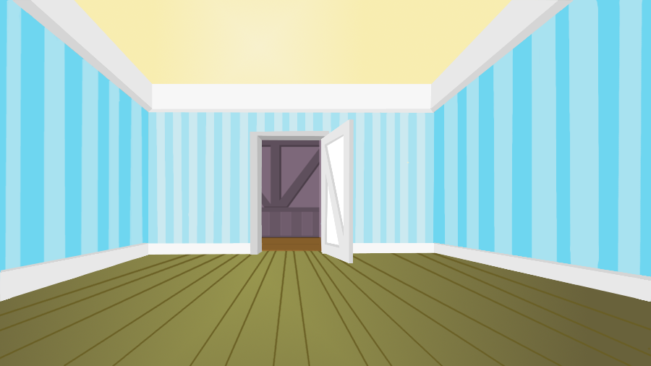
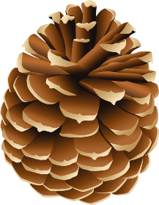
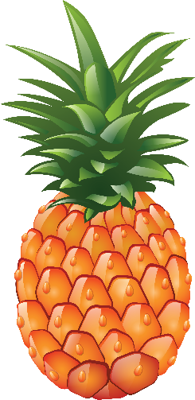
«Соня и Шутник заболтались со Смурфеттой. К ним скоро придут гости, а у них в квартире полный бардак. Давай поможем им убраться.
Называй картинки. Если в названии предмета есть звук С, то мы отдадим его Соне.
Если в названии предмета есть звук Ш, то отдадим его Шутнику».
Жмите на картинки

Slide 9
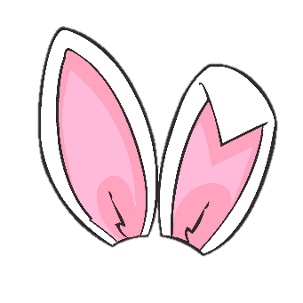
«Соня и Шутник хотят научить тебя интересным движениям. Попробуй! Назови слово и покажи позу одной рукой (уши-усы)»
Жмите на пробел

Slide 10
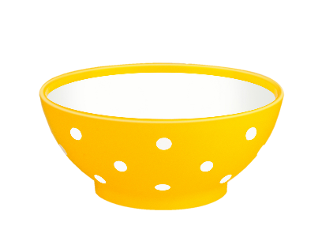
«Соня и Шутник продолжают учить тебя интересным движениям. Попробуй! Назови слово и покажи позы двумя руками (мишка-миска)»
Жмите на пробел

Slide 11
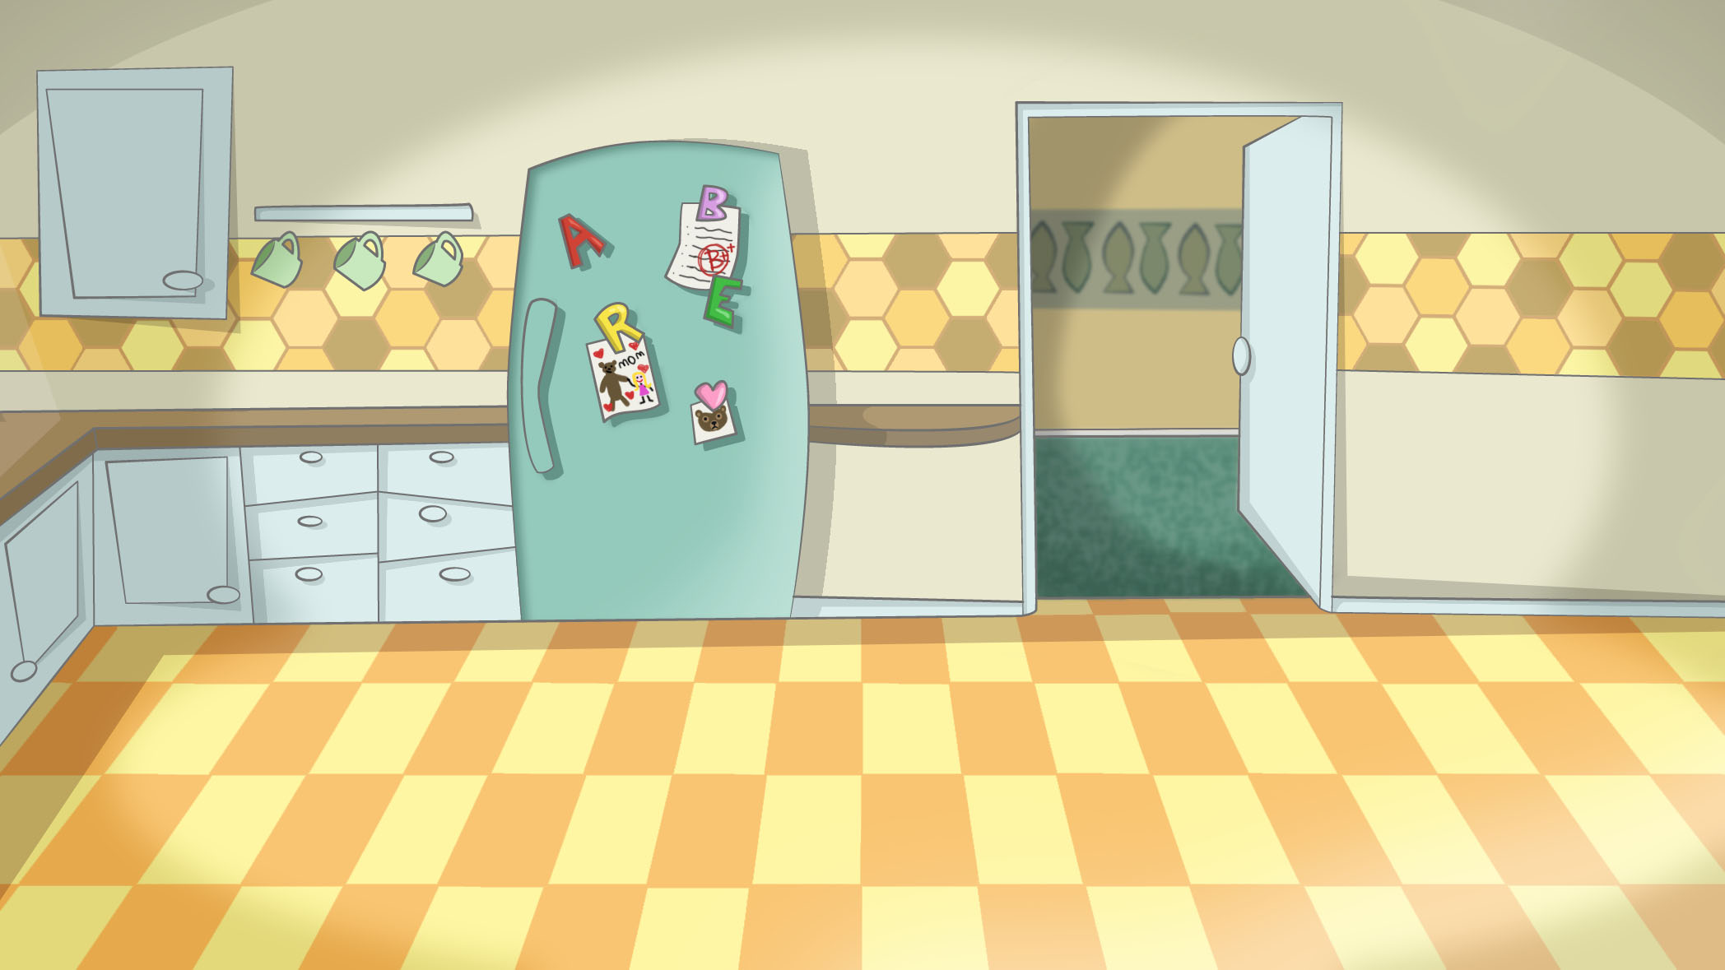
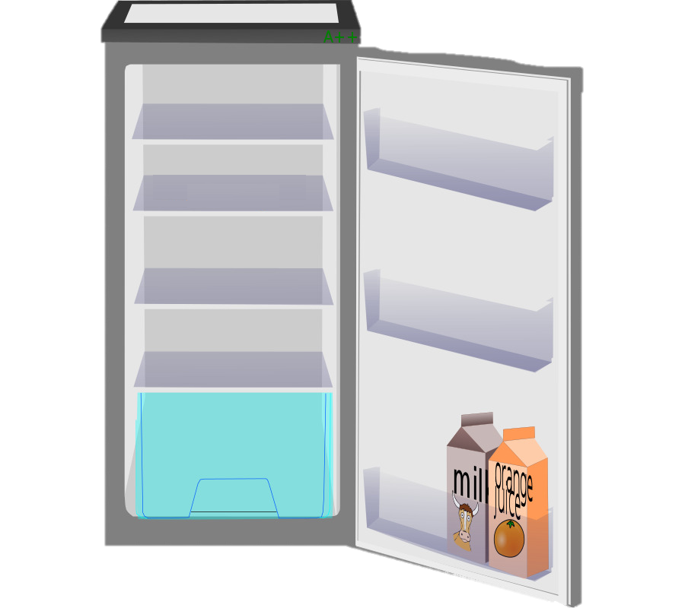
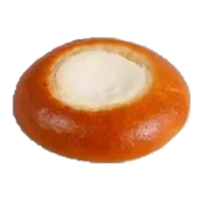
«Соня решил угостить Смурфетту вкусностями из холодильника. Назови, что тут есть и посчитай» (одна шоколадка, две шоколадки, три шоколадки…)

Slide 12
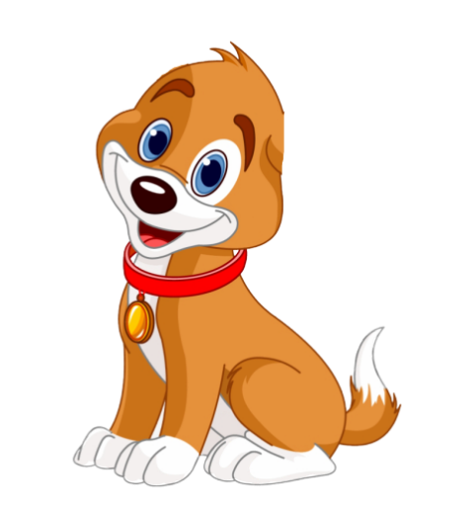
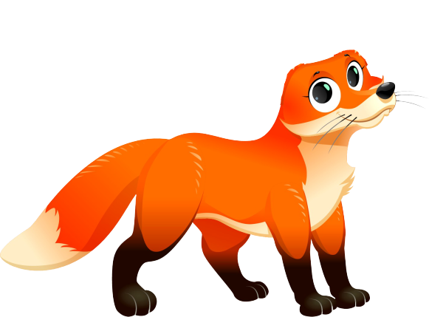
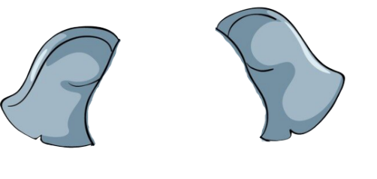
«Шутник очень любит животных, поэтому решил нарисовать их на картинах.
Помоги ему дорисовать уши. Скажи, чьи уши?»
Жмите на уши
5,5 лет +

Slide 13
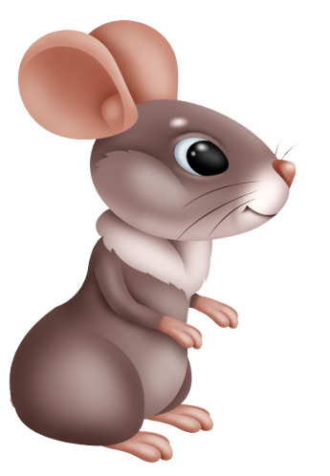
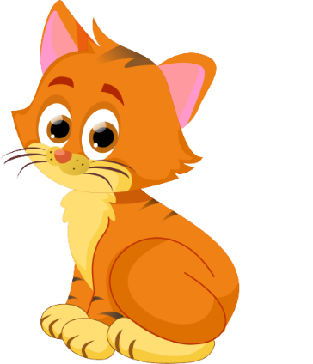
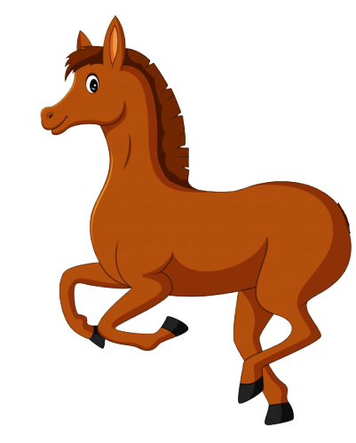
«Шутник очень любит животных, поэтому решил нарисовать их на картинах.
Помоги ему дорисовать хвосты. Скажи, чей хвост?»
Жмите на хвосты
5,5 лет +

Slide 14
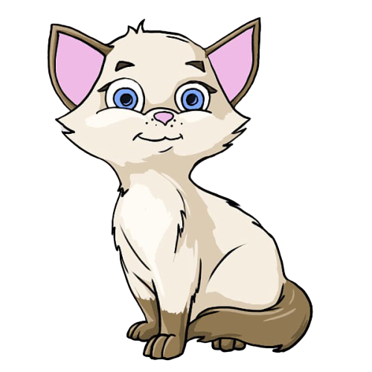
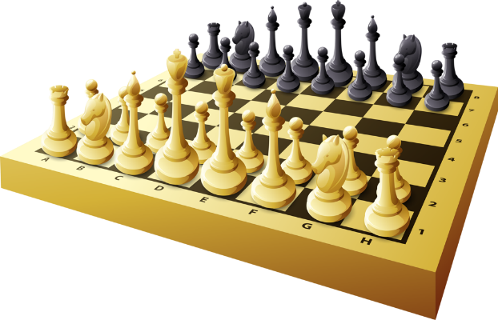
«Давай узнаем, что сегодня делал Соня.
Составь предложения по схеме: «Соня кушал/читал о ...»
О
Жмите на пробел

Slide 15
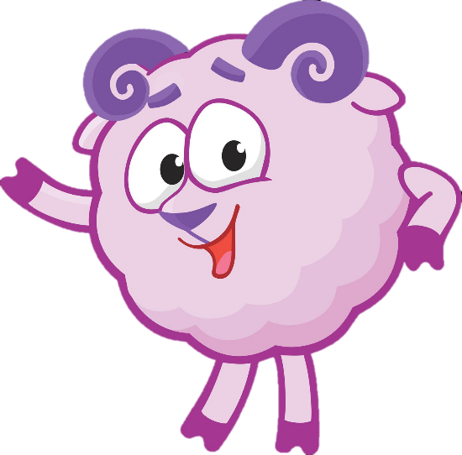
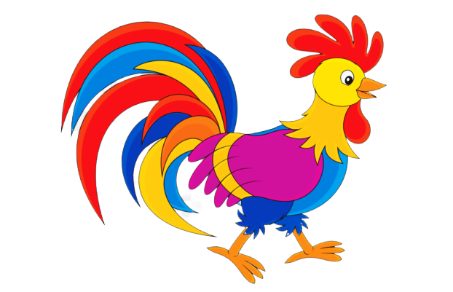
«Давай узнаем, что сегодня делал Шутник.
Составь предложения по схеме: «Шутник думал о/играл с ...»
О
С
Жмите на пробел

Slide 16
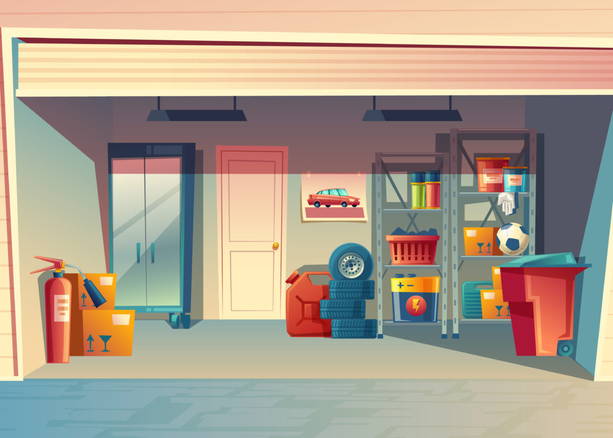
«Шутник пришел в гараж, чтобы проверить, все ли его вещи на месте. Назови, какой предмет слева/справа/над/под/между…
Отвечать нужно полностью»
Жмите на картинки
Но вот, беда. Не хватает его любимого рисунка! Как ты думаешь, где он?
(нажмите на коробку)

Slide 17
«Шутник, Соня и Смурфетта захотели посмотреть телевизор.
Назови, что же они там увидели? Как будет «один», а как «много»?»
Жмите на пробел
сушка
солнышко
ушастик
сушилка
шахматист
путешественник
машинист

Slide 18
«Смурфики пошли гулять в парк. Они прощаются с тобой! Им было очень интересно заниматься!
Вспомни, как всех зовут?
С каких звуков начинаются их имена?
Какие звуки мы изучали на занятии?»

